Slide 1
5. Bemesting
Voedergewassen

Slide 2
Onttrekking (bij 15 ton ds/ha)
Kg per Ha
N stikstof 180
P₂O₅ fosfaat 55
K₂O kali 210
Mg magnesium 25
B Borium 150 gram
Notes:
Belangrijk om eens in 4 jaar grondonderzoek te doen.

Slide 3
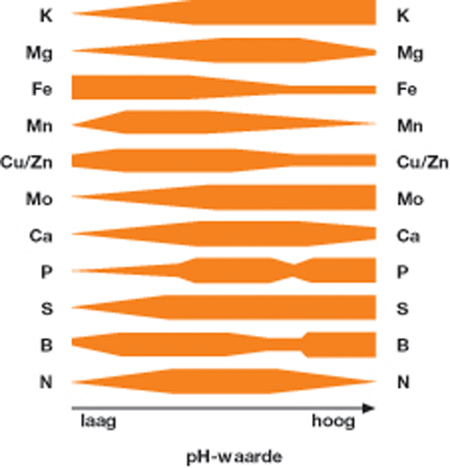
Kalk ( Ca )
Gebruiken bij hoge zuurgraad (= lage pH)
Maïs ca. 5,5
Lage pH vermindert de beschikbaarheid
v/d elementen
Structuur op kleigrond
Onderhoudsbekalking of reparatiebekalking
Blz. 53 – 56 is voor het vak “Bemesting”

Slide 4
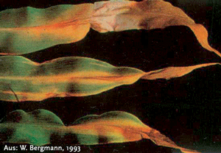
Stikstof
Zit in eiwitten
Bladgroen
Bij gebrek gele maïs
Stikstofbemesting in kg N/ha
180 – Nmin – Nnalevering
Nmin = stikstofvoorraad in de bodem
Nnalevering = stikstof uit ondergewerkte groenbemester
Notes:
N min en nalevering zitten beide al in de grond en kunnen al gebruikt worden

Slide 5
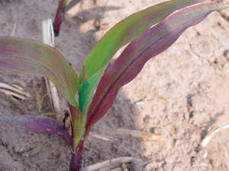
Fosfaat
Zit in eiwitten
Slecht beschikbaar in koude grond
Niet mobiel → rijenbemesting
Paarse maïs

Slide 6
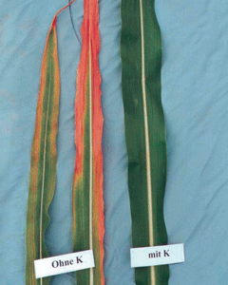
Kali
Transport in de plant
Stevigheid
Gebrek: bladranden sterven af
legering
Spoelt gemakkelijk uit

Slide 7
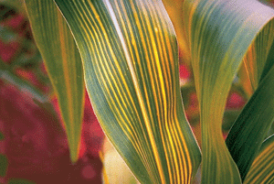
Magnesium
Zit in eiwitten
In bladgroen
Bij gebrek gele lengtestrepen op het oudste blad

Slide 8
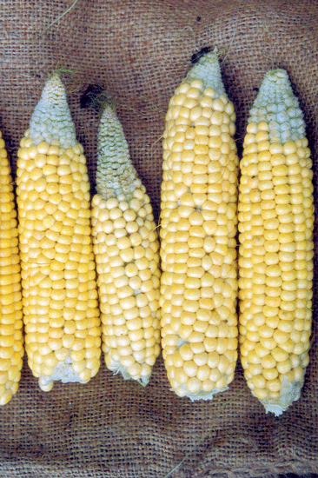
Borium
Slechte kolfzetting
Slechte korrelvulling
Spoelt snel uit
4 gram per m3 mest
Bespuiting met Borium

Slide 9
Organische mest
170 Europese norm dierlijke mest
230(zand)- 250 (klei)Kg N per Ha
kg P per Ha
16 febr. tot 1 sept.
Vaste mest op klei → jaarrond
Rvo mestbeleid

Slide 10
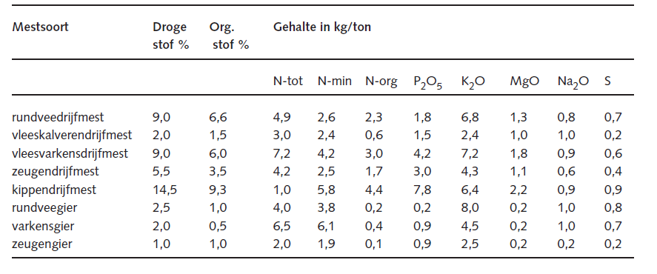
Samenstelling (organische mest, blz. 70)

